Slide 1
Pengelolaan Wisata Sungai dan Danau

Slide 2
SUMBERDAYA ALAM DAN LINGKUNGAN PERAIRAN
SUMBERDAYA FISIK :
A. AIR TAWAR
DANAU; WADUK
SUNGAI
RAWA
EMBUNG, SITU
B. AIR PAYAU / ASIN
PANTAI; PPK
ESTUARI
- LAUT
SUMBERDAYA HAYATI :
- TERUMBU KARANG
- MANGROVE
- PADANG LAMUN
- TUMBUHAN AIR
- IKAN DEMERSAL
- IKAN PELAGIS
- IKAN KARANG
- MAMALIA AIR
- MOLUSKA
- ECHINODERMATA
BENTUK,
KUANTITAS, KUALITAS
KESESUAIAN
DAYA DUKUNG

Slide 3
EKOWISATA
Ekowisata sebagai sebuah perjalanan yang bertanggung jawab ke wilayah alami/buatan yang terjaga lingkungannya dan meningkatkan kesejahteraan penduduk lokal.
Inti utama dalam konsep ekowisata adalah :
melindungi dan memperkaya ekosistem,
menghargai budaya lokal dan menyediakan keuntungan yang nyata kepada komunitas tuan rumah,
3) memberikan pendidikan sekaligus kegiatan yang menyenangkan kepada ekowisatawan
yang datang

Slide 4
OBYEK WISATA
JASA-JASA LINGKUNGAN
A M E N I T Y
KEPUASAN
PENGUNJUNG WISATA MAU MEMBAYAR

Slide 8
Permasalahan yang sering terjadi pada kawasan objek wisata
Objek wisata ini belum ada peningkatan pengembangan yang baik, terutama dari :
Kebersihan
Keamanan
Penataan yang kurang diperhatikan serta sarana dan prasarana yang masih kurang, sehingga belum memberikan hasil yang maksimal.
Perlu dikelola secara baik
Memperbaiki sarana dan prasarana objek wisata, membentuk kelompok sadar
wisata dan memberikan penyuluhan kepada masyarakat sekitar

Slide 9
Wisatawan yang senang akan berkunjung ke suatu tempat apabila merasa aman, tentram, tidak takut.
Keamanan yang dimaksud suatu kondisi yang memberikan suasana tentram bagi wisatawan, bebas dari rasa takut dan tidak khawatir akan keselamatan jiwa, raga dan harta milik, bebas dari ancaman gangguan dan tindakan kekerasan.
Willingness to Pay

Slide 10
Ekowisata memberikan peluang untuk mendapatkan keuntungan bagi penyelenggara, pemerintah dan masyarakat setempat, melalui kegiatan-kegiatan yang non ekstraktif, sehingga meningkatkan perekonomian daerah setempat dan dapat menjamin kesinambungan usaha.
Dibutuhkan perencanaan terkait Strategi Pengembangan Ekowisata Sungai/Danau dalam Pengembangan Partisipasi Masyarakat.
Melalui partisipasi masyarakat maka keseimbangan ekologi di sekitar sungai/danau tetap terpelihara

Slide 11
Peran utama pemerintah daerah (termasuk pemerintah desa) dalam mengembangkan pariwisata :
Berupa pengembangan kebijakan, fasilitas dan kerja sama dengan berbagai pihak.
Persepsi pemerintah daerah terhadap pengembangan ekowisata menjadi dasar pengembangan kebijakan, infrastruktur, dan kerja sama semua pihak.

Slide 12
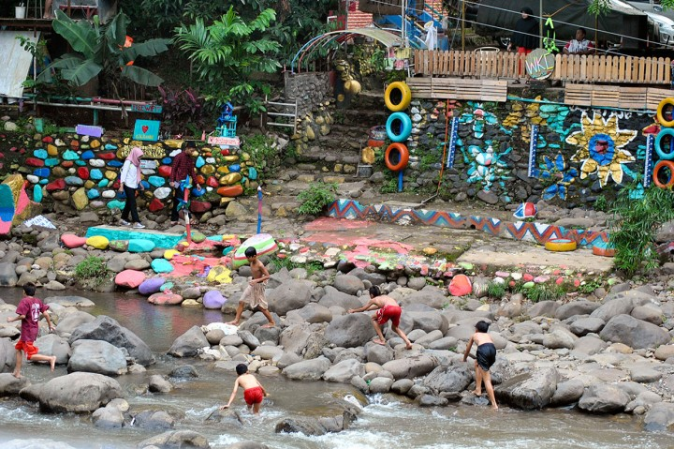
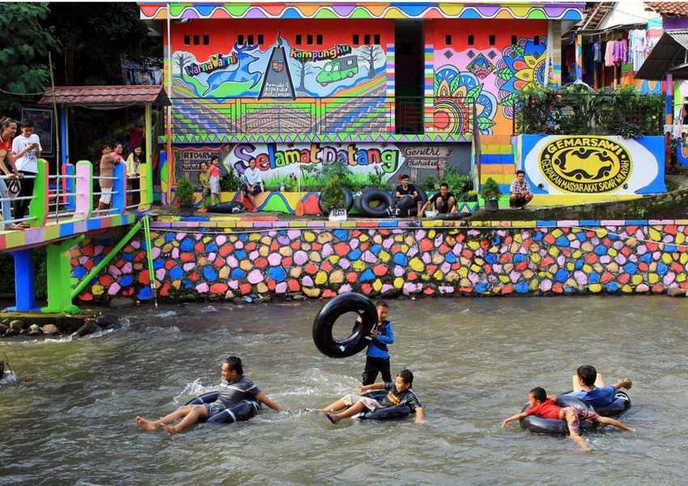
Pengelolaan Sungai Ciliwung yang dilakukan secara terintegrasi dan tidak lepas dari peran kelembagaan Pemerintah dan stakeholder yang mendukungnya.
Pemanfaatan bantaran Sungai Ciliwung sebagai objek pengembangan ekowisata membutuhkan peran serta masyarakat agar dapat berkelanjutan.
Pelibatan peran serta masyarakat dalam perencanaan pembangunan sangat penting, guna menumbuhkan rasa tanggung jawab masyarakat terhadap objek wisata yang ada di daerahnya sehingga perlu diketahui bagaimana tingkat partisipasi masyarakat sekitar.

Slide 13
Pengelolaan potensi ekowisata tidak hanya berdasarkan keinginan manajer tetapi juga dapat menduga keinginan klien/pengunjung dengan cara survey jumlah pengguna atau daya dukung (DD), dimana DD = f(populasi, area, waktu).
Untuk memperkirakan kebutuhan ruang sebuah aktivitas rekreasi atau daya tampung pengunjung digunakan formulasi menurut Douglass (1982):

Slide 16
Sifat alami lingkungan perairan
Dinamis dan sensitif
Saling berhubungan (Interconnected)
Sebagai pusat penampung limbah, dapat memberikan dampak negatif terhadap pemanfaatan dan sebaliknya
Ekosistem yg terbuka
Merupakan milik umum (common property)

Slide 17
Konflik pemanfaatan dan isu sektoral
Isu klasik: pertentangan antara perlindungan konservasi dan pembangunan (industri) atau antara ekologi dan ekonomi
Ekowisata sangat sensitif terhadap keberadaan industri lain
Banyak industri tidak kompatibel dengan ekowisata (terutama perikanan komersial, pelabuhan, eksploitasi minyak lepas pantai)
Konflik intrasektoral (dengan pariwisata konvensional)
Komplikasi dengan hak adat, kearifan lokan dll
Gap antara daerah pusat dan pinggiran pembangunan wisata dapat menjadi masalah dalam pengembangan ekowisata

Slide 18
Issue regulasi
Terlalu sektoral dan kurang koordinasi
Perencanaan tidak mencakup ekowisata
Tidak kompatibel dengan prasarana yg ada
Kurangnya dukungan dari otoritas yg lebih tinggi
Penolakan berpartisipasi
Perbedaan penafsiran terhadap aturan nasional dan internasional
Kegagalan perencana dalam mengapresiasi dinamika darat/laut

Slide 19
TERIMA KASIH

